Slide 1
Künstliche Intelligenz
Was kommt da auf uns zu?
Dr. Holger Schmidt
Netzoekonom.de

Slide 3
ChatGPT / Generative KI – der Durchbruch, auf den die KI 60 Jahre gewartet hat

Slide 4
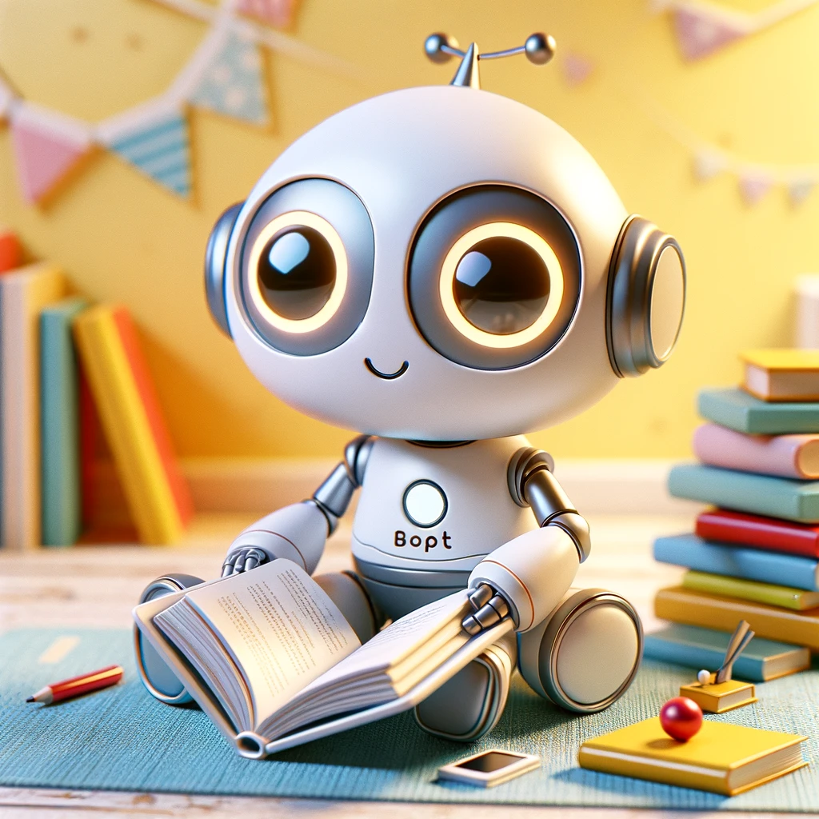

Slide 5
Entstehung großer Machine-Learning-Modelle
Ernie-Titan
Baidu
LLaMA
Meta
USA
Asien
PagNol
LightOn
Bloom Diverse
Midjourney Midjourney
Europa
Jurassic1
AI21
Craiyon Craiyon
Antropic LM Antropic
Imagen
Google
HyperClova Naver
GopherGoogle D.
MT-NLG NVIDIA
CohereLM Cohere
Yuan
Inspur
Dall-E 2 OpenAI
PaLM-E
Google
Wu Dao
BAAI
YaLM
Yandex
PaLM
Google
PhenakiGoogle
Turing Microsoft
Ernie30 Baidu
GPT-SW3 AI
Chincilla
Google D.
Stable Diffusion Stability AI
GPT-4 OpenAI
GPT-2
OpenAI
GPT-3
OpenAI
Dalle-E OpenAI
M6 Alibaba
PanGuA Huawei
GPT-Neox Eleuther AI
MinervaGoogle
Make-A-Video
Meta
ELMo
AI for AI
GPT
OpenAI
BERT
Google
CTRL
Salesforce
Jukebox
OpenAI
MT
Google
CPM
Beijing A.
GPT-Neo
Eleuther AI
GPT-J Eleuther AI
XGLM
Meta
LaMDA Google
Audio-LM Google
Galactica
Meta
2018
2019
2020
2021
2022
2023
© Copyright Dr. Holger Schmidt | Netzoekonom.de | TU Darmstadt

Slide 6
Aktuelle Einsatzgebiete der generativen KI
Kundenfunktionen
IT-Funktionen
Andere Funktionen
© Copyright Dr. Holger Schmidt | Netzoekonom.de | TU Darmstadt
Quelle: Gartner 2023

Slide 7
Einsatzfelder für generative KI in 3 bis 5 Jahren
Umfrage unter 672 Führungskräften in Unternehmen mit mehr als 50 Mio. Dollar Umsatz
© Copyright Dr. Holger Schmidt | Netzoekonom.de | TU Darmstadt
Quelle: Stefano Puntoni / GBK Collective 2023

Slide 8
Generative KI als nächste große Basistechnologie

Slide 9
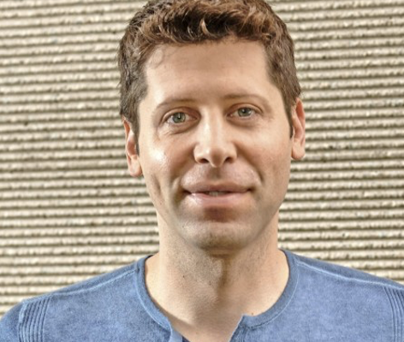
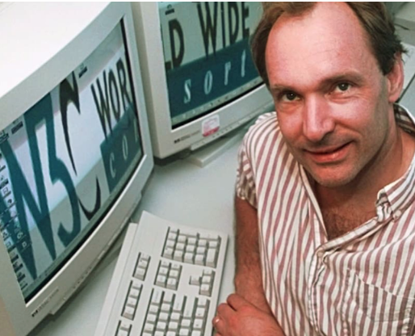
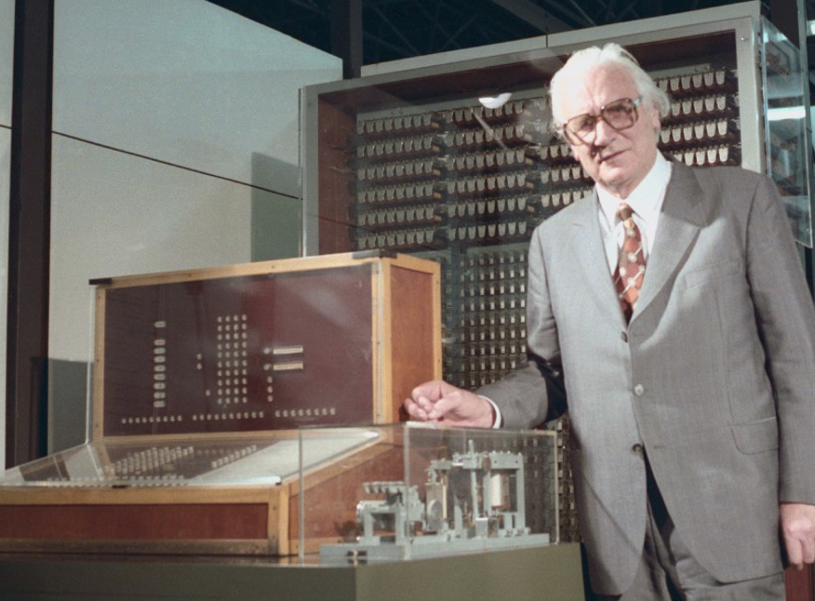
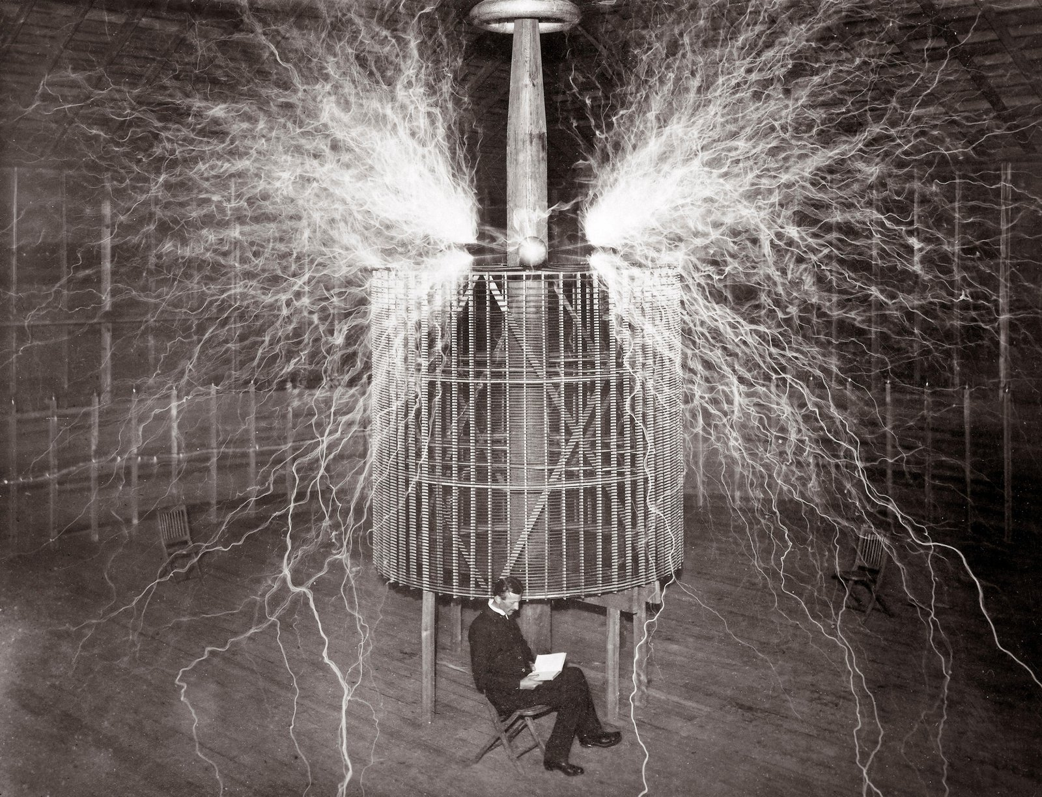
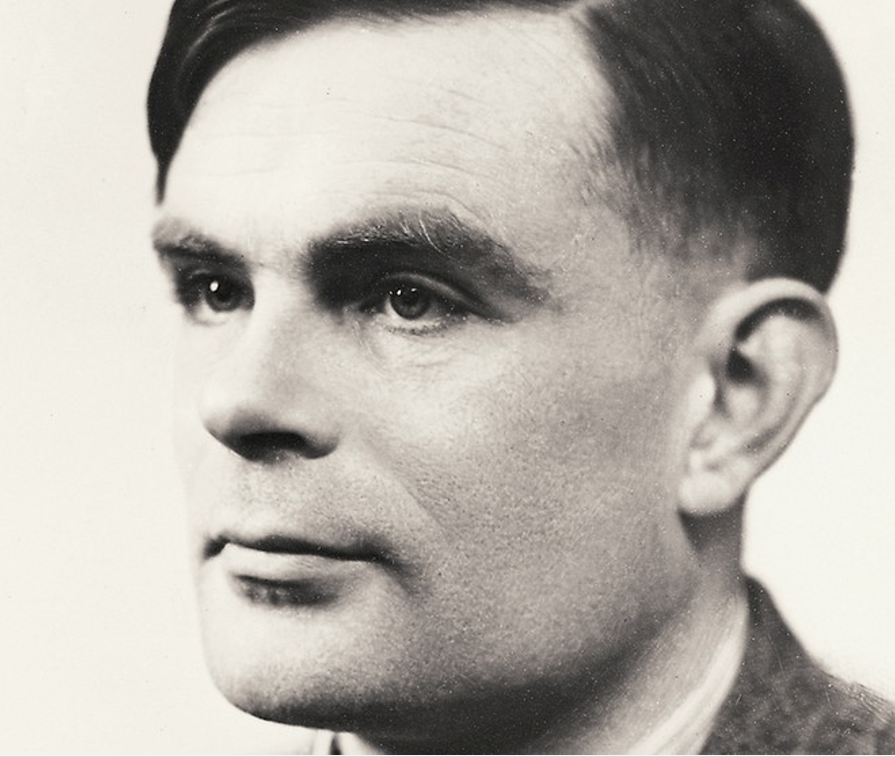
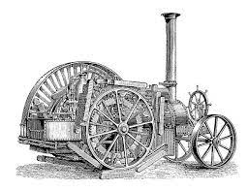
KI als General Purpose Technology (Basistechnologie)
Dampfmaschine
Elektrizität
Computer
Internet / WWW
KI / Generative AI
1700
1879
1946
1992
2023
Dr. Holger Schmidt | TU Darmstadt | Netzoekonom.de

Slide 10
Ökonomische Effekte der Generativen KI / ChatGPT
Unser wichtigstes Ergebnis ist, dass die Einführung von ChatGPT einen beträchtlichen positiven Effekt auf den Wert von Unternehmen hatte, deren Arbeitskräfte stärker mit generativer KI und verwandten Large Language Models (LLMs) vertraut sind. Unternehmen mit einer höheren Exposition gegenüber der Veröffentlichung von ChatGPT, gemessen an der Exposition ihrer Arbeitskräfte gegenüber einer Produktivitätssteigerung durch Tools wie ChatGPT, übertreffen Unternehmen mit einer geringeren Exposition bei der täglichen Überschussrendite in den zwei Wochen nach der Veröffentlichung um über 40 Basispunkte. Bemerkenswerterweise sind diese Renditeunterschiede nicht nur auf die unterschiedlichen Engagements der Arbeitskräfte in den verschiedenen Branchen zurückzuführen. Auch in branchenneutralen Portfolios übertreffen die Renditen von Unternehmen mit hohem Arbeitskräfteengagement die In der Tat finden wir für einige Branchen eine signifikant negative Auswirkung der Einführung von ChatGPT. Wertverluste für etablierte Unternehmen stehen im Einklang mit der Idee, dass generative KI in einigen Branchen zu neuen Marktteilnehmern und zur Verdrängung bestehender Unternehmen führen wird. Während Fortschritte in der generativen KI sowohl über den Produktmarkt als auch über den Arbeitsmarkt Auswirkungen haben können (z. B. steigende Nachfrage nach Cloud-Computing-Diensten), stützen unsere Ergebnisse die Idee, dass KI-Fortschritte über ihre Auswirkungen auf den Arbeitseinsatz einen breiten Einfluss auf die Wirtschaft haben werden. Die Tatsache, dass die Gesamtauswirkungen des Aufkommens von ChatGPT auf Unternehmen, die mehr mit generativer KI zu tun haben, signifikant positiv sind, steht im Einklang mit jüngsten Studien, die zeigen, dass es für neue Marktteilnehmer immer schwieriger wird, etablierte Unternehmen zu verdrängen.4oliosRenditen von Unternehmen mit geringem Engagement täglich um etwa 40 Basispunkte.
Auswirkungen auf
Unternehmen
Wettbewerb
Volkswirtschaft
Arbeitsproduktivität der Beschäftigten mit kognitiven Tätigkeiten steigt.
Unternehmen substituieren Arbeit durch Kapitel, aber „Supervisor“-Funktion wird wichtiger
Unternehmen mit hohem Anteil kognitiver Tätigkeiten (= hohes Generative-AI-Exposure) weisen großes Potenzial für Produktivitäts-gewinne auf und werden als Gewinner angesehen.
Gesamtwirtschaftliche Arbeitsproduktivität, Kapiteleinsatz, Automatisierung und Robotereinsatz werden steigen.
Wirtschaftswachstum wird angetrieben.
Einkommensverteilung wird ungleicher
Produktivitätseffekt
Unternehmen mit hohem Anteil von Forschung und Entwicklung profitieren überdurchschnittlich.
Generative KI
Entwicklung neuer digitaler Geschäftsmodelle (Automatisierte Dienstleistungen)
Markteintritt innovativer Unternehmen in Branchen mit hohem Generative-AI-Exposure wird leichter (IT/Software, Steuern, Rechtsmarkt, B2B-Beschaffung…)
Innovationseffekt
Cloud-Computing wird wichtiger
Dr. Holger Schmidt | TU Darmstadt | Netzoekonom.de

Slide 11
Allgemeine Einflüsse der generativen KI
Rechnungssteller und Konteneintreiberngssteller und Konteneintreiber
Umsatzpotenzial
Immobilien
Freizeit
Kostensenkungspotenzial
Bergbau
Telcos
Pharma
Handel
Kapitalgüter
Chips
Stahl
Luxusgüter
Hardware
Lebensmittel
Medizingüter
Versorger
Medien
Software
Chemie
Banken
Öl & Gas
Börsen
Konsumgüter
Wealth-M.
Autos
Internet
Bildung
IT-Services
Luftfahrt
Fintech
Kundendienst
Transport
Versicherung
Wettbewerbsrisiko
© Copyright Dr. Holger Schmidt | Netzoekonom.de | TU Darmstadt
Quelle: MIT 2024

Slide 12
KI-Automatisierungswellen
KI-Exposure
KI-Autonomie-Welle
Automatisierung physischer Arbeit außerhalb kontrollierter Umgebungen
Autonome Autos
Service-Roboter
Generative-KI-Welle
Automatisierte Analyse unstrukturierter Daten
Automatisierte Produktion von Inhalten (Texte, Bilder, Software)
KI-basierte Geschäftsmodelle
Klassische-KI-Welle
Automatisierung einfacher, programmierbarer Aufgaben
Analyse strukturierter Daten, vor allen in Sektoren wie Finanzen, Information und Kommunikation
2020
2025
2030
2035
© Copyright Dr. Holger Schmidt | Netzoekonom.de | TU Darmstadt

Slide 13
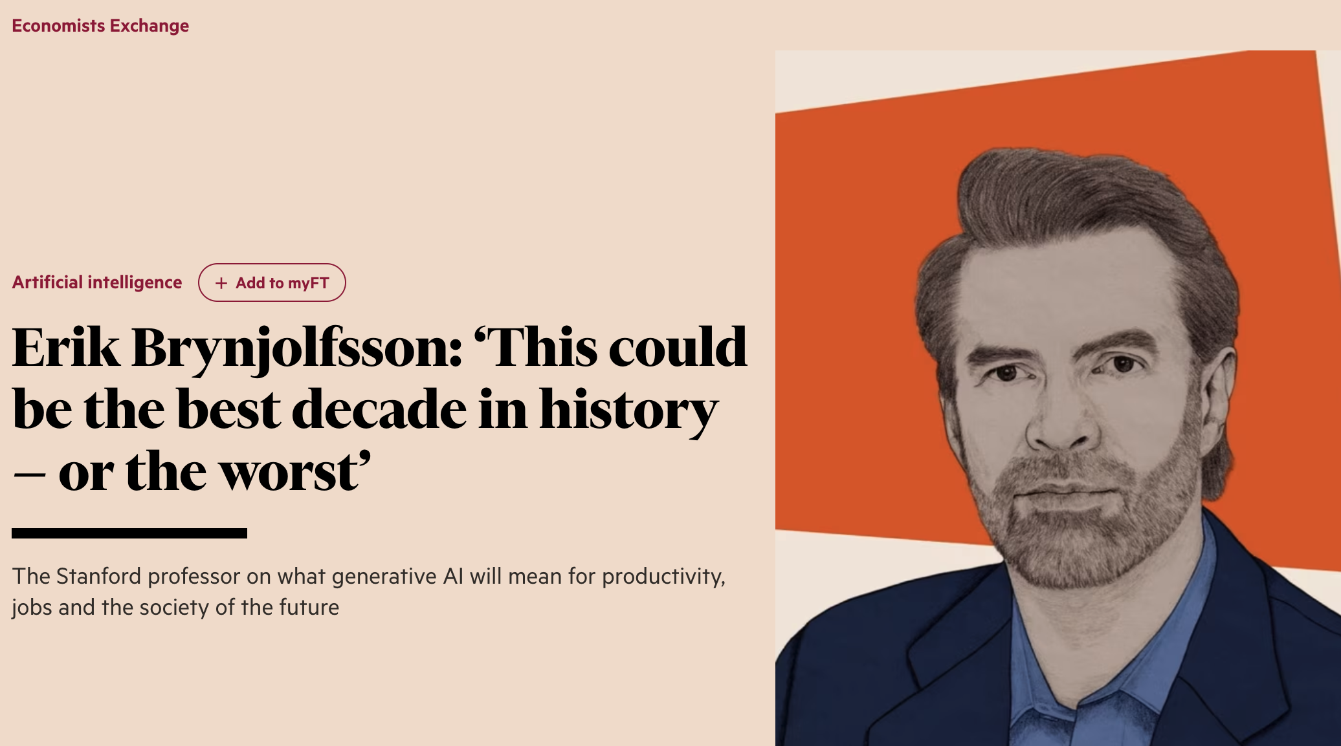
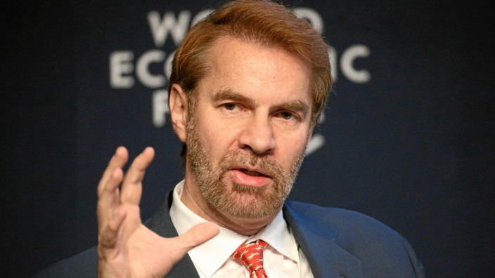
Die Produktivitäts-J-Kurve
„Während es also bei den meisten GPTs Jahrzehnte dauert, bis sie sich voll entfalten - im Falle der Elektrizität traten die größten Auswirkungen 30 bis 40 Jahre nach ihrer Einführung in amerikanischen Fabriken auf -, erwarte ich bei der generativen KI, dass die Produktivitätseffekte auf die Wirtschaft viel schneller eintreten. Bei konkreten Anwendungen haben wir festgestellt, dass es nur eine Frage von ein paar Monaten ist.“
Erik Brynjolfsson, Stanford
© Copyright Dr. Holger Schmidt | Netzoekonom.de | TU Darmstadt
Quelle: FT.com

Slide 14
Auswirkungen der KI auf Jobs

Slide 15
Jobs, die GenAI ersetzen kann
Erfüllte Qualifikation in Prozent
In Stellenausschreibungen geforderte Fähigkeiten, die generative KI
ausgezeichnet kann
In Stellenausschreibingen geforderte Fähigkeiten, die generative KI gut kann
Dr. Holger Schmidt | TU Darmstadt | Netzoekonom.de
Quelle: Indeed 2023

Slide 16
Auswirkungen der generativen KI auf die Arbeit
Angaben in Prozent der Erwerbstätigen
Geringe Auswirkungen
Verlierer
Große Auswirkungen, geringe Komplementarität
Gewinner
Große Auswirkungen,
große Komplementarität
Quelle: IWF 2024
© Copyright Dr. Holger Schmidt | Netzoekonom.de | TU Darmstadt

Slide 17
Effekte von ChatGPT/KI auf die Arbeit
„Ich bin sehr optimistisch, dass wir die Produktivität steigern. Wir könnten problemlos zu einer Vier-Tage-Woche übergehen“
Christopher Pissarides
Arbeitsökonom an der London School
of Economics und Nobelpreisträger für Wirtschaft über die Auswirkungen von ChatGPT / KI auf die Arbeit
Foto: LSE
Dr. Holger Schmidt | TU Darmstadt | Netzoekonom.de

Slide 18
Die nächsten Schritte: KI in der physischen Welt

Slide 19
Die drei General Purpose Technologies
Rechnungssteller und Konteneintreiberngssteller und Konteneintreiber
Generative KI
Vernetzte Geräte
Biotechnologie
© Copyright Dr. Holger Schmidt | Netzoekonom.de | TU Darmstadt
Quelle: Amy Webb, FTI

Slide 20
Rabbit R1 und Large Action Models
LAMs unterscheiden sich von großen Sprachmodellen (LLMs), indem sie nicht nur Informationen oder Anweisungen bereitstellen, sondern aktiv Aufgaben wie die Navigation auf Websites, das Ausfüllen von Formularen oder das Online-Shopping ausführen können.
Diese Entwicklungen signalisieren einen bedeutenden Schritt in Richtung einer zukünftigen Arbeitswelt, in der die Interaktion zwischen Mensch und Maschine nahtlos und intuitiv wird.
Die Fähigkeit von LAMs, ohne die Notwendigkeit einer API-Integration direkt mit Benutzeroberflächen zu arbeiten, eröffnet neue Möglichkeiten für die Automatisierung und könnte die Art und Weise, wie wir Technologie nutzen, grundlegend verändern.
© Copyright Dr. Holger Schmidt | Netzoekonom.de | TU Darmstadt
Quelle: Rabbit

Slide 21
Die KI macht auch Roboter schlau
© Copyright Dr. Holger Schmidt | Netzoekonom.de | TU Darmstadt
Quelle: Figure AI

Slide 22
Die Probleme, die KI verursacht

Slide 23
Einfluss der KI auf Leben der Menschen im Jahr 2040
Expertenbefragung
Quelle: Elon University 2024
© Copyright Dr. Holger Schmidt | Netzoekonom.de | TU Darmstadt

Slide 24
Einfluss der KI auf Institutionen und Systeme 2040
Expertenbefragung
Quelle: Elon University 2024
© Copyright Dr. Holger Schmidt | Netzoekonom.de | TU Darmstadt

Slide 25
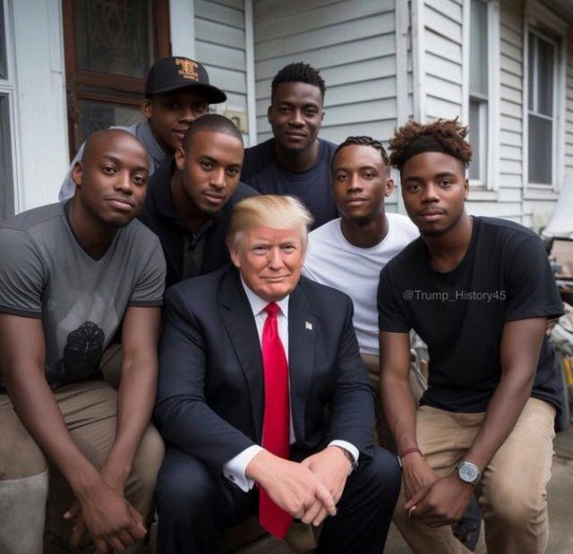

Slide 27
KI in Deutschland

Slide 28
Künstliche Intelligenz in der deutschen Wirtschaft
Repräsentativumfrage unter 4000 Unternehmen in Deutschland
Im Einsatz / Einsatz innerhalb der nächsten drei Jahre geplant
Im Einsatz
Quelle: BITKOM/DIHK 2024
© Copyright Dr. Holger Schmidt | Netzoekonom.de | TU Darmstadt

Slide 29
AI Impact Index
Je höher der Wert, desto höher ist der ökonomische Effekt (Max = 100)
© Copyright Dr. Holger Schmidt | Netzoekonom.de | TU Darmstadt
Quelle: Capital Economics 2023

Slide 30
Dunning-Kruger-Effekt bei KI-Auswirkungen auf Jobs
Umfrage unter 3900 Berufstätigen
Wegfall ganzer Berufe wahrscheinlich
Wegfall des eigenen Berufs wahrscheinlich
Beratung / Dienste für Unternehmen
Vertrieb
Kreative Tätigkeiten
Lehrtätigkeit
Produktion
Verkauf/ Service
Medizin
© Copyright Dr. Holger Schmidt | Netzoekonom.de | TU Darmstadt
Quelle: D21 Digitalindex 2023/2024

Slide 31
Anteil der Menschen mit mindestens digitalen Basisfähigkeiten an der Bevölkerung zwischen 16 und 74
Digitalfähigkeiten der Europäer
Alle
Einwohner
Keine/ geringe formale Bildung
Hohe formale Bildung
© Copyright Dr. Holger Schmidt | Netzoekonom.de | TU Darmstadt
Quelle: Eurostat

Slide 32
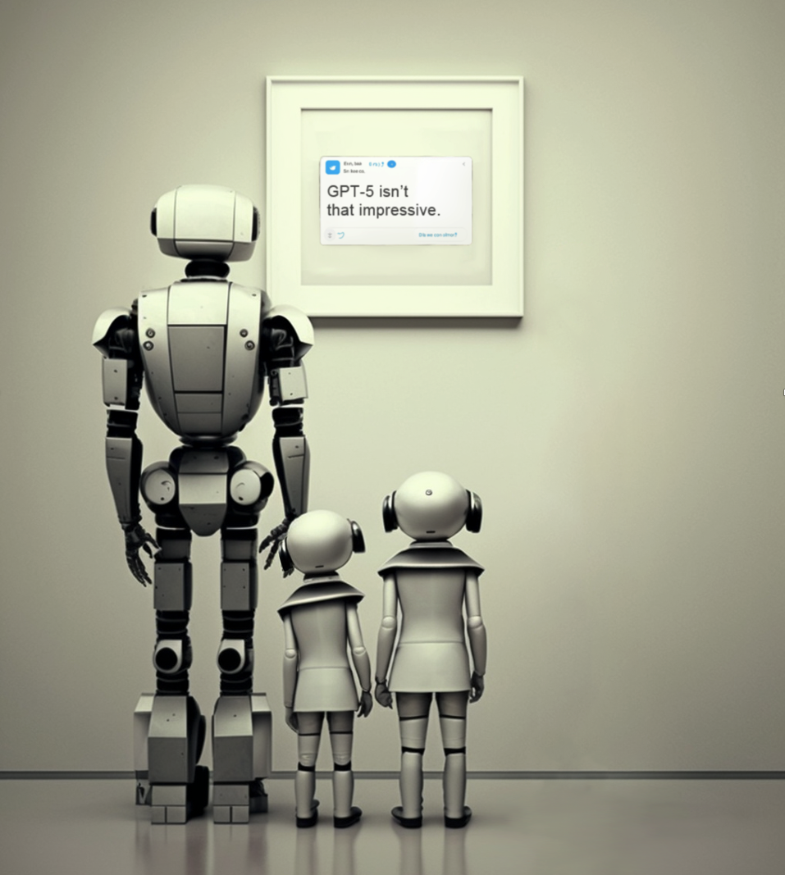
Humanity‘s Last Tweet

